Slide 1
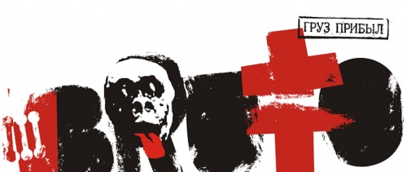
Brutto

Slide 2
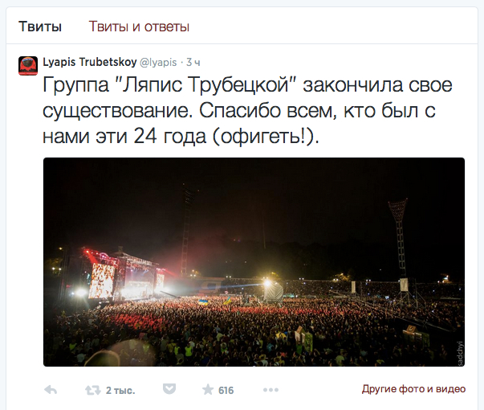
Історія створення
BRUTTO — панк-рок-гурт колишнього вокаліста гурту «Ляпис Трубецкой» Сергія Міхалка, заснована ним після припинення існування колективу «Ляпис Трубецкой». Про створення проекту оголошено 1 вересня 2014 року

Slide 3
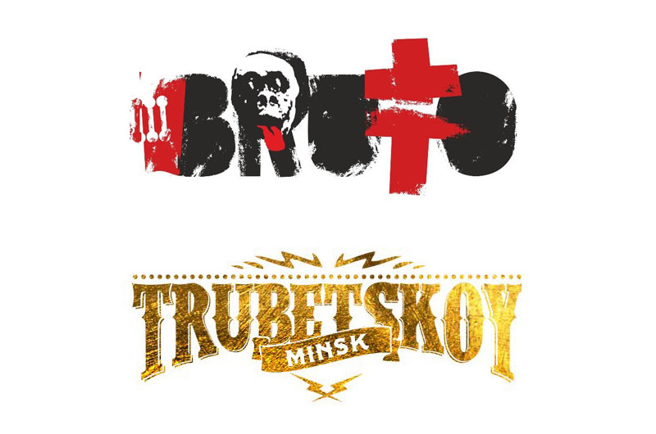
Склад гурту на момент заснування остаточно не сформований, однак відомо, що до складу нового гурту не ввійшли три колишніх учасники колективу Ляпис Трубецкой — вокалістПавло Булатніков, гітарист Руслан Владико та барабанщик Олександр так як зайняті власним проектом під назвою Trubetskoy.

Slide 4
На офіційному сайті гурту музиканти позиціонують себе як:
Бригада революційного угару та творчого опору імені Орнелли Мутті. Стиль art-brut, хіт-кор, панковський пауер-ліфтинг для дітей та божевільних! Ми музичнмий найк та поетична ІКЕА. Простота! Гарантія! Якість! Нам ніколи писати замудруваті тексти та робити складні аранжування

Slide 5
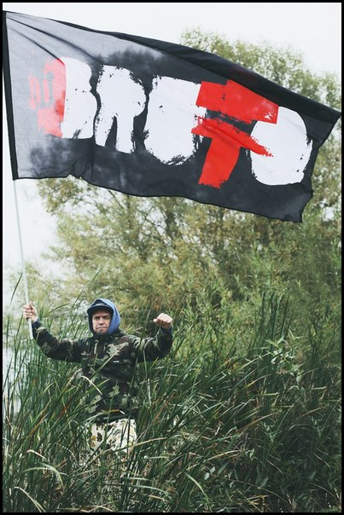
Основна інформація
Жанр-Панк-рок
Роки -2014 і дотепер
Країна- Білорусь
Звідки-Мінськ
Мова- білоруська, російська, англійська

Slide 6
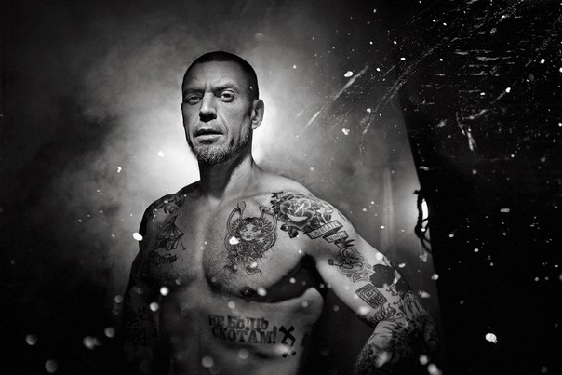
Склад
Міхалок Сергій — вокал (2014—дотепер)

Slide 7
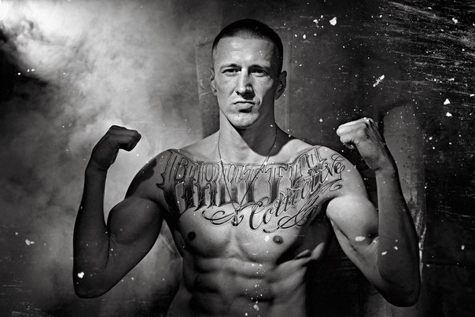
Віталій Гурков — вокал

Slide 8
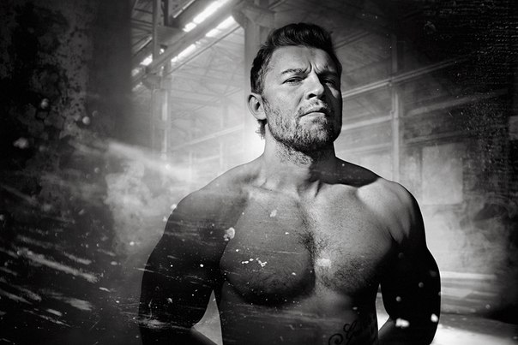
Денис Стурченко — бас-гітара

Slide 9
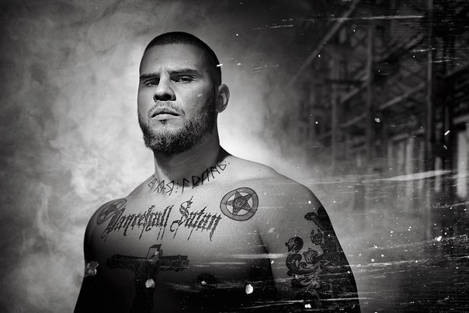
Денис Шуров — Ударні

Slide 10
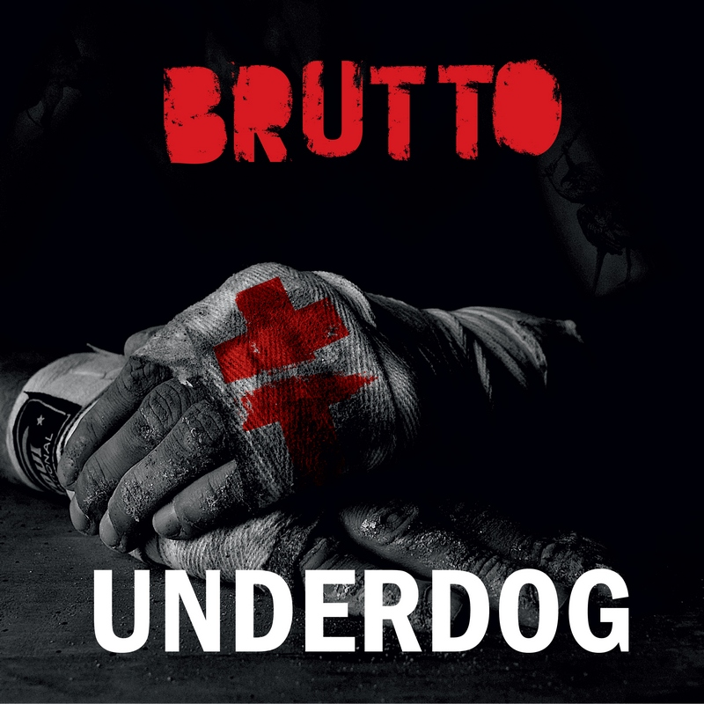
В12 вересня 2014 року вийшов перший альбом “Underdog”

Slide 11
У альбом ввійшли:
BRUTTO (1 вересня 2014 року)
Underdog (9 вересня 2014 року)
Гири(12 вересня 2014 року)
Наша возьме(12 вересня 2014 року)
Веселей(12 вересня 2014 року)
Мяч(12 вересня 2014 року)
I Get Wet(12 вересня 2014 року)
Гарэза(12 вересня 2014 року)
Регби(12 вересня 2014 року)
The Chauffeur(12 вересня 2014 року)
Дворняги(12 вересня 2014 року)
Труд(12 вересня 2014 року)

Slide 12
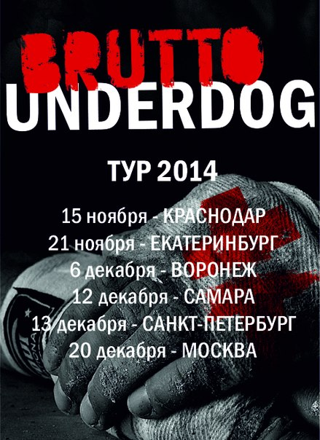
Група ще не давала концерту , але вже спланований великий тур групи!!

Slide 13
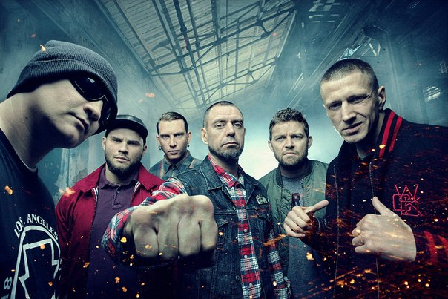

Slide 14
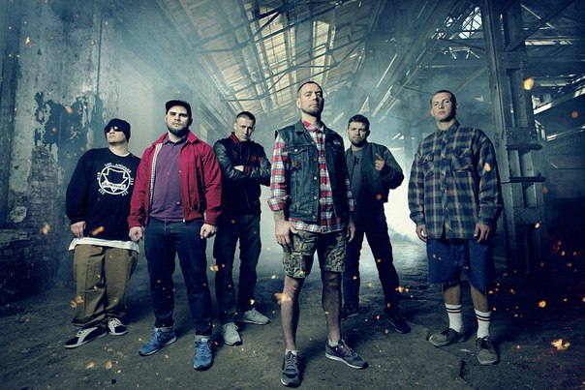

Slide 15
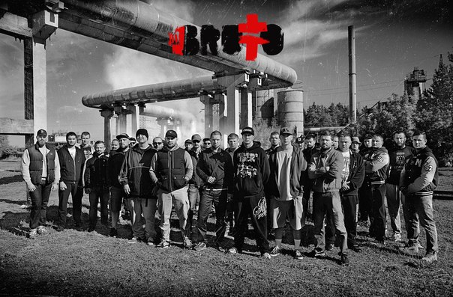
Зйомки кліпу “Дворняги”

Slide 16
